Slide 1
Workshop Maak werk van je motivatie

Slide 2
Herkenbaar?
Ik studeer enkel de dingen die ik interessant vind. De dingen die ik niet interessant vind, laat ik liggen.
Ik maak een planning op, maar volg deze nooit.
Ik zit te wachten tot mijn motivatie komt, maar er gebeurt niets.
Ik zit aan mijn bureau, maar geraak maar niet aan het werk.
Leuke activiteiten krijgen altijd voorrang op schoolwerk.
Ik heb de neiging om al mijn boeken netjes te ordenen en mijn planning nog ‘beter op te maken’ alles om maar niet echt te moeten starten voor school
Notes:
Welke uitspraak is bij u van toepassing, steek je hand omhoog
Wat hebben bovenstaande zinnen met elkaar gemeen?

Slide 3
Herkenbaar?

Slide 5
Motivatie en studeren
Motivatie is de beweegreden om actie te ondernemen of vol te houden.
Waarom?
Notes:
Jullie motivatie is om een bepaalde reden weggevallen.
We dienen uit te zoeken waarom dit zo is, voor we verder actie kunnen ondernemen!

Slide 6
Beïnvloeding motivatie
De aantrekkelijkheid van de activiteit en hoe nuttig of hoe fijn jij ze zelf vindt.
De kans dat je de activiteit met succes zal uitvoeren, je kans op slagen.
De tijd die je nog verwijderd bent van je doel, van succes of beloning. Ligt je doel nog ver in de tijd, dan zal je minder gemotiveerd zijn tot gedrag om dat doel te bereiken.

Slide 7
Welke uitspraak is van toepassing bij u?
Ik span me in voor mijn studies om mijn ouders niet teleur te stellen.
Ik span me in voor mijn studies, omdat ik het diploma nodig heb voor de sector waar ik in wil werken.
Ik span me in voor mijn studies, omdat ik nieuwe dingen wil bijleren.
Ik span me niet in voor mijn studies, omdat ik toch niet zal slagen.
Ik span me niet in voor mijn studies, omdat ik de leerstof niet nuttig vind.
Ik span me in voor mijn studies, omdat ik me moet bewijzen voor mezelf.
Notes:
Motivatieschaal
Je krijgt 10 punten die je dient de verdelen over de uitspraken. Je mag het gewicht van de punten zelf kiezen. Is er maar 1 uitspraak van toepassing dan geef je deze 10 punten.
Zijn er meerdere uitspraken van toepassing verdeel dan de punten naar gelang ze doorwegen. Vb. 4 ik moet mij bewijzen voor mijn studies, 6 ik span me niet in voor mijn studies, omdat ik toch niet zal slagen
- Moet afgedrukt geworden op papier ( voor elk 1)

Slide 8
Ik span me in voor mijn studies om mijn ouders niet teleur te stellen.
Ik span me in voor mijn studies, omdat ik het diploma nodig heb voor de sector waar ik in wil werken.
Ik span me in voor mijn studies, omdat ik nieuwe dingen wil bijleren.
Ik span me niet in voor mijn studies, omdat ik toch niet zal slagen.
Ik span me niet in voor mijn studies, omdat ik de leerstof niet nuttig vind.
Ik span me in voor mijn studies, omdat ik me moet bewijzen voor mezelf.
Notes:
Laten raden waarvoor de kleuren staan ( druk, goesting, démotivatie) – Wat heeft de rode kleur gemeenschappelijk met elkaar

Slide 9
Resultaat quizlit

Slide 10
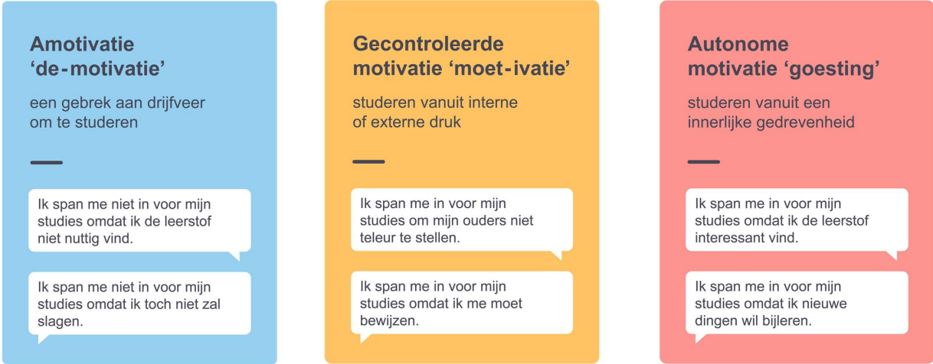
Verschillende motivaties
GROEI
Intern moeten
Extern moeten
Nut willen
Plezier willen
Gebrek aan gedrag stellen
Onder druk gedrag stellen
Uit vrije wil gedrag stellen
GEVOLG
Uitstelgedrag
Schooluitval
Faalangst
Oppervlakkig leren
Leerrendement
Veerkracht & vitaliteit
Juiste studiekeuze?
Notes:
DEEL 1:
Amotivatie ‘de-motivatie’: verwijst naar een gebrek aan motivatie om je in te zetten voor uw studies. Je voelt je bijvoorbeeld niet in staat om een gewenst resultaat te boeken, of waardeert de studies onvoldoende. Je weigert van gedrag te stellen → ik ga niet studeren.
Gecontroleerde motivatie ‘moet-ivatie’: heeft te maken met druk. Als je hoog scoort op gecontroleerde motivatie zet je je in voor de studies omdat dit nu eenmaal zo hoort. Die druk kan van buitenaf komen/extern, als jij jou inspant om jouw ouders niet teleur te stellen of hun waardering te verkrijgen.
gedrag wordt gestuurd door:
- Krijgen van beloningen
- Vermijden van straffen
- Verwachtingen van anderen
Vb: ik studeer omdat ik anders niet op reis mag.
Maar het kan ook gaan om interne druk, als jij vindt dat je je moet bewijzen, dat je een verstandige of voorbeeldige student moet zijn, of als je je schuldig voelt als je niet 100% jouw best doet.
Gedrag wordt gestuurd door:
- vermijden van negatieve gevoelens ( schaamte, schuld)
- krijgen van positieve gevoelens ( trots, succes)
VB: ik studeer omdat ik mij anders schuldig voel dat mijn ouders niet trots zullen zijn op mij.
Autonome motivatie ‘goesting’: verwijst naar studeren vanuit een innerlijke gedrevenheid.
- Je stelt gedag omdat je het persoonlijk nuttig, belangrijk of relevant is ( vb. ik studeer omdat ik het belangrijk vind om een diploma te halen)
- Je stelt gedrag omdat het leuk of interessant is ( vb. ik studeer omdat ik het interessant vind)
Wetenschappelijk onderzoek geeft aan dat:
- je bent zelfstandiger en verwerkt grondiger informatie
- diepgaande verwerkingsstrategie
- houd je beter aan je planning
- negatieve ervaringen zie je als leerkansen
- werken voor school geeft je een boost.
DEEL 2:
Studiemotivatie is dynamisch: ze verschilt van vak tot vak en van tijd tot tijd ( vb. hangt af van leerstof, lectoren stijl
Je bent bovendien niet óf autonoom óf gecontroleerd gemotiveerd. Vaak is het een mix van meerdere motivatietypes.
Het ideale motivatieprofiel combineert een hoge mate van zin of ‘goesting’ om te studeren en een lage mate van studiedruk
Evalueer van Intern moeten en extern moeten naar nu willen en plezier willen → Groei (van links naar rechts):
Gevolg: aftoetsen of dit klopt, herken jij jou hierin?
DEEL 3:
Kolommen helpen je om u te situeren, acties te ondernemen en juiste vragen te kunnen stellen. Zit je vooral in de blauwe kolom en ook in gele kolom → eerste belangrijke vraag: heb je de juiste studiekeuze gemaakt? Eerst hier een antwoord op vinden voor we verder actie kunnen ondernemen.

Slide 11
Juiste studiekeuze
De studietevredenheid hangt samen met de reden waarom studenten kiezen voor hun studie
Notes:
Voor we verder gaan moet je eerst zeker zijn of je een juiste studiekeuze gemaakt hebt. Als je dat zeker weet, dan pas kan je verder nagaan waarom je precies aan motivatie verlies lijdt.
Twijfel je hierover, dan moet je dit eerst nagaan. Want dit zou wel eens de oorzaak van je motivatieverlies kunnen zijn.
1. Wil ik een studiekeuze maken:
Waarom wil je studeren?
Wat drijft jou ertoe om verder te willen studeren?
Wie ben ik?
Wat doe je graag? Wat zijn jouw interesses? Wanneer vliegt de tijd voorbij?
Heb je de juiste startcompetenties? Welke vaardigheden heb je nodig om aan de opleiding te beginnen?
3. Hoe ziet het HO er uit?
Welke type opleidingen bestaan er ?
Welke verschillende opleidingen bestaan er binnen mijn intresse domein?
Hoeveel jaar wil ik studeren?
Wil ik eerder praktijk of theorie…
4, Welke opleidingen?
Welke beroepen kan ik er mee uitvoeren? Waar loop je stages?
5, kan ik kiezen?
Hoe zeker ben ik van mijn keuze?
Wat zorgt dat ik nog twijfel?
6, Hou ik van mijn keuze?
Heb je zin om te starten met de opleiding? Heb je goesting om te studeren?
Hoe tevreden ben ik op een schaal van 0 tot 10 over mijn keuze?
INTERN KOMPAS
Waarden: "Wat vind ik belangrijk?" "Waar geloof ik in?"
Doelen: "Waar wil ik naartoe?" "Wat wil ik bereiken?"
Interesses: "Wat vind ik interessant?" "Wat boeit me?"

Slide 12
Uitstelgedrag
Gebeurtenis | Gedachte | Gevoel | Gedrag | Gevolg
Je krijgt een taak om een kostenfiche uit te werken voor een bouwwerf. | Ik vind dit niet nuttig voor mijn opleiding. | Ik heb hier geen zin in. | Ik span me niet in voor de taak en kijk in de plaats naar Netflix. | Ik dien de taak niet in en slaag hierdoor niet voor de module.
 | Ik weet niet hoe ik eraan moet beginnen. | Ik voel mij onzeker. | Ik vraag een medestudent om meer uitleg bij de opdracht. | Ik raadpleeg de instructiefiche en gebruik de uitleg van de medestudent om te opdracht te maken.
 | Ik weet er niet veel van, maar wil mij er graag in verdiepen. | Ik voel mij gemotiveerd. | Ik neem de instructiefiche erbij en doe aan extra opzoekwerk over het thema. | Ik heb voldoende informatie om de taak volledig te kunnen uitwerken.
Notes:
Uitstelsmoezen = helpende en niet-helpende gedachten

Slide 13
Quick wins uitstelgedrag
7 tips:
5’
Moeilijk eerst, gemakkelijk later
Stap per stap – deeltaken
Visualiseer – stappenplan
Sociale druk van de bib – studeer met anderen
Eigen deadlines opleggen en beloon
Maak er een feestje van!
Notes:
Begin met 5’. Een van de grootste uitdagingen is beginnen. Daarbij helpt de 5’ regel. Spreek met jezelf af om vijf min. aan de taak te werken. Zo bedrieg je je brein, want vaak doe je toch voort zodra je bezig bent.
Begin met de taak die het meeste impact heeft op je leven, de taak die je waarschijnlijk zou uitstellen
Splits een grote taak op in deeltaken. Maak er behapbare stukken van. Wat is een stap die je vandaag al kunt zetten? Vb. eerst een schema met tussentitels en puntjes en uiteidnelijk staat de structuur van je paper en moet je die gewoon invullen.
Teken een tijdslijn waarop je alle deeltaken schrijft. Als er een onderdeel af is, mag je en vakje kleuren. Het is geruststellend te zien hoeveel je al voorbij bent gegaan zonder dat er al een eindresultaat is.
Als je een plaats reserveert in de bieb, moet je wel op tijd beginnen want wie te laat komt mag niet meer binnen
Leg jezelf deadlines op. Sommige mensen krijgen het gevoel van altijd te falen omdat ze deadlines niet halen, voor anderen zorgen ze voor een gevoel van controle: oké, dat stukje heb ik al gedaan’. Eens iets gedaan is, kan jezelf ook voor belonen. ( vb. lekker taartje,…)
Maak een feestje van de taken waar je tegenop ziet. Vb. in een leuke koffiebar gaan zitten. Mss niet altijd even efficiënt maar ik ben die vervelende taak wél aan het maken.

Slide 14
Faalangst
Gebeurtenis | Gedachte | Gevoel | Gedrag | Gevolg
Ik heb enkele buizen op mijn rapport. | Wat zullen mijn ouders denken? | Ik voel mij angstig om het te vertellen. | Ik span me in voor mijn studies om mijn ouders niet teleur te stellen. | Ik werk heel hard voor school, maar neem amper tijd om te rusten.
 | Hoe moet ik dan wel studeren? | Ik voel mij onzeker. | Ik denk na over mijn studiehouding en probeer een andere methode uit. | Ik merk dat de leerstof al beter blijft hangen en ik hierdoor beter kan antwoorden op de vragen.
 | Deze leermethode werkt precies niet. Ik probeer een andere. | Ik voel mij gemotiveerd. | Ik raadpleeg de online studietips van Stuvo en vraag nog extra tips aan de studiecoach. | Ik heb een goede structuur over mijn cursus en kan de details beter aan elkaar linken. Mijn examenantwoorden zijn uitgebreid en volledig.

Slide 15
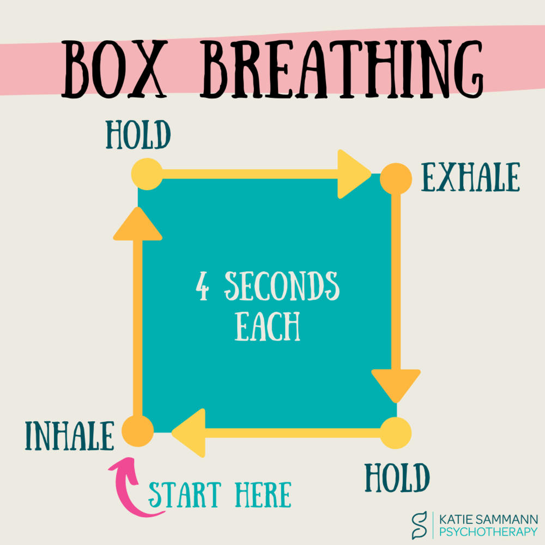
Quick wins faalangst
Helpende en niet helpende gedachten
Post-it met motiverende quotes
Dag-top-3tje
Piekermomenten inlassen
Relaxatie – meditatie – APPS
Binaural beats
Omgeving betrekken
Succeservaring creëren
Sporten
Consequent toepassen van tips !
Notes:
- Helpende en niet helpende gedachten : maak gedachten helpend, die je echt vooruithelpen
- Post it: het zal mij lukken, ik ben goed zoals ik ben, ik laat het los, ik blijf proberen en mezelf verbeteren
- Dag-top3tje: noteer per dag 3 dingen die je gelukkig maken. Helpen vragen:
Aat heb ik vandaag gedaan dat ik tevreden ben
Wat heeft iemand anders gedaan waarvoor ik dankaar ben en hoe heb ik dat laten zien
Wat heb ik vandaag nog gezien,gehoord, geproeft, geroken, gevoelt waar ik blij mee ben, wat deed mij deugd?
Piekermomenten:
Pieker moment per dag inplannen
Aandacht verleggen, afleiding opzoeken
Gedachten stop
Een plan maken tijdens uw piekermoment: zijn er dingen die ik kan veranderen of niet
Relaxatie oefening: boxbreathing: adem in, hou vast, adem uit, hou vast ( X3) – ook verschillende apps vb. Lojong en netflix: headspace of respi app, CALM, meditation moments, ademhalingsoefeningen
Binaural beats. Ook binaural beats is een muzieksoort dat stress en angst kan verminderen. Niet iedereen is nog bekend met de kracht van binaural beats. Binaural beats ontstaan door twee tonen af te spelen die een paar hertz van elkaar verschillen.
Omgeving betrekken: ga in gesprek met mensen waarbij je uw goed voelt, deel wat je leeft
Succeservaring – laat je competent voelen, is motor voor energie
Sporten – verlaagt stressniveau
TIP van een student: ik bouw lego om faalangst gedachte tegen te gaan ( dan kan ik iets en heb ik energie om iets te doen wat ik minder leuk vind)
Aanvullen:
Hartcoherentie – workshop Psywest

Slide 16
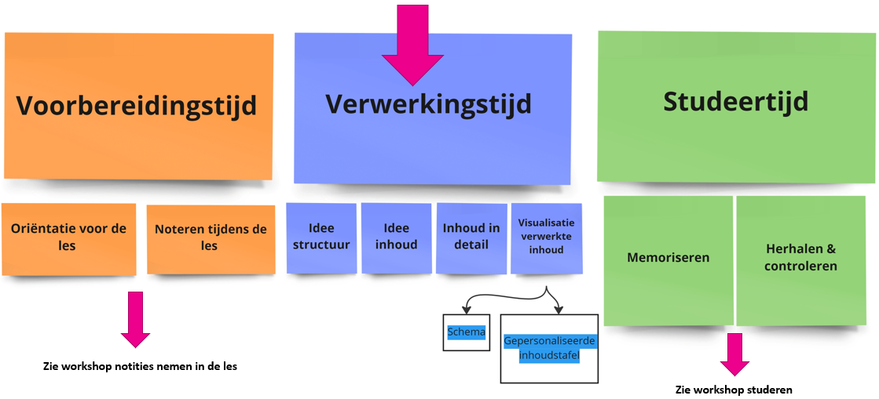
Oppervlakkig leren

Slide 17
Oppervlakkig leren

Slide 18
Leerrendement, veerkracht en vitaliteit
Notes:
Hier is duidelijk dat zijn vitaliteit goed zit. Hij staat open om te leren. Duidelijke goesting is aanwezig omdat motivatie goed zit!
Als je in de rechterkolom zit , zijn er niet zo veel problemen naar motivatie toe. Ge kunt wel eens geen zin hebben maar je kan zelf wel er toe aan zetten

Slide 19
Quick wins leerrendement, veerkracht en vitaliteit
Denk aan wat er allemaal op je wacht na de examens
Studeer met muziek (brain music)
Denk even terug waarom je de opleiding volgt
Beloon jezelf
Denk aan de gevolgen
Een beetje ‘zagen’ kan soms helpen
Diep inademen en opnieuw beginnen – Yes you can!
Bekijk een ‘study with me video’

Slide 20
De psychologische basisbehoeftes
Notes:
Wanneer het moeilijker gaat tijdens volgen van de tips and trics ( alle tips) en je weinig energie voelt dan kan het zijn dat je niet voldoende rekening houdt met je ‘batterij’.
Het is belangrijk om zowel fysiek maar ook mentaal fit te voelen. Je dient rekening te houden met je psychologische basisbehoeftes. Dit filmpje legt het uit.

Slide 21
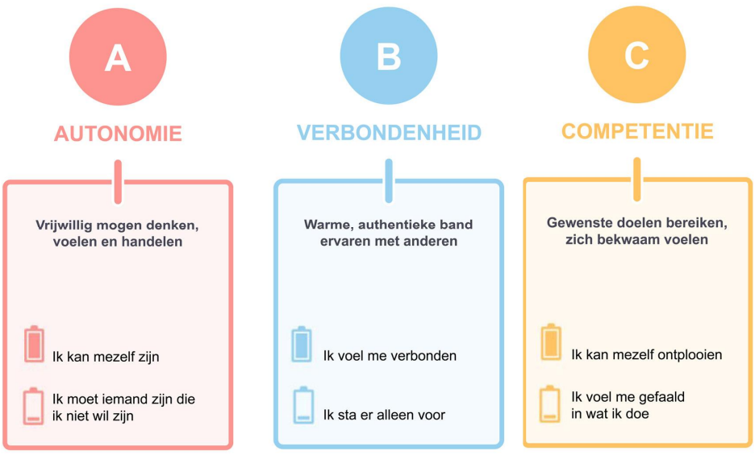
Psychologische basisbehoeftes
Notes:
Autonomie: zelfstandigheid, vrijheid om je eigen keuzes te maken
Betrokkenheid: sociaal contact, verbinding met anderen
Competentie: controle over de uitkomst van je gedrag, vertrouwen in je eigen kunnen

Slide 22
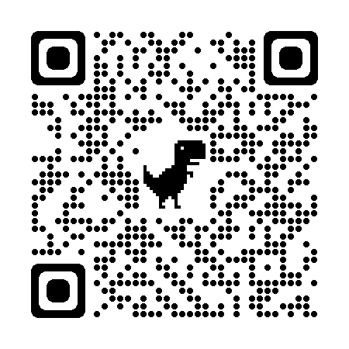
Test – ABC

Slide 23
Lifecraft oefening
Notes:
Ter voorbereiding; dit blad printen + elk onderdeel bespreken met de groep; vraag stellen of iemand aan het woord laten

Slide 26
Notes:
Vraag: ‘Waarom denk je dat we deze oefening hebben gedaan?’ – regelmatig toepassen naar de toekomst toe – jezelf opvolgen
link leggen met Lifecraft

Slide 27
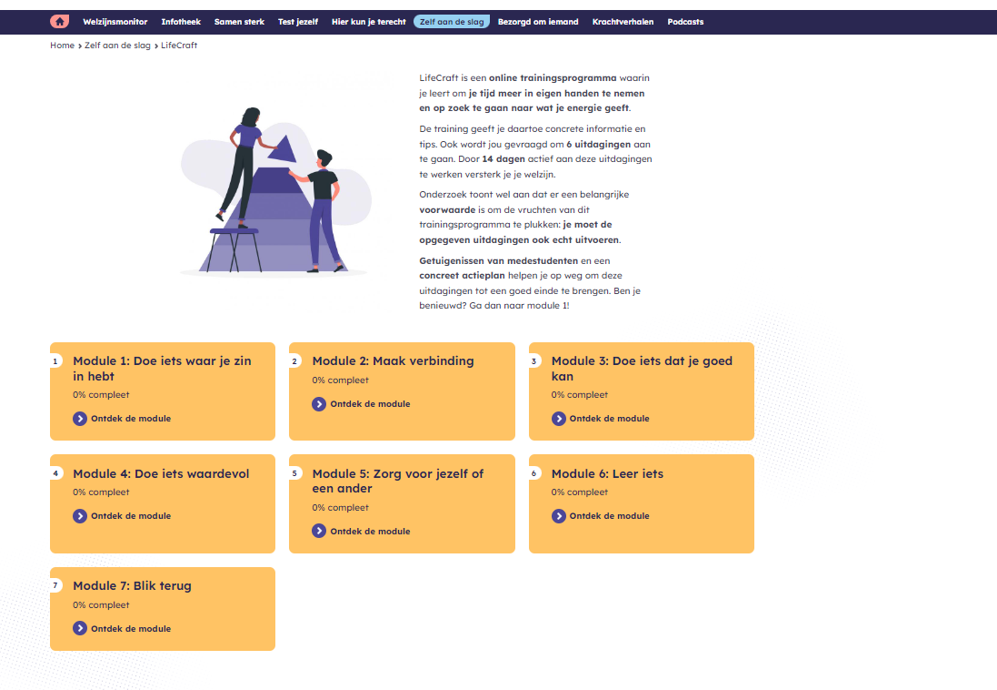
Zelf aan de slag – Moodspace

Slide 28
Hoe pak je het nu aan?
Notes:
Lees nog eens de ‘herkenbaarzinnetjes’, welke tip(s) neem je mee uit de workshop om hetgeen dat voor jou herkenbaar is aan te kunnen pakken. → antwoorden in quizlit

Slide 29
Contact
Klik hier
Klik hier

